Slide 1






Math Quiz?

Slide 2

4 - 2 = ?

Slide 3
4 - 2 = 2

Slide 4
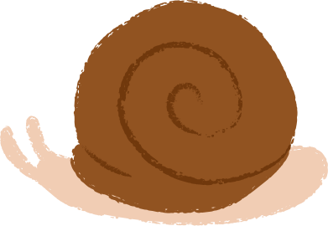
5 - 2 = ?

Slide 5
5 - 2 = 3

Slide 6

6 - 3 = ?

Slide 7
6 - 3 = ?

Slide 8

7 - 3 = ?

Slide 9
7 - 3 = ?

Slide 10
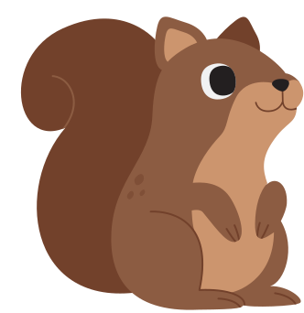
8 - 4 = ?

Slide 11
8 - 4 = 4

Slide 12

9 - 3 = ?

Slide 13
9 - 3 = 6

Slide 14
Great Job!

